Slide 1
Vasplib
TCMP

Slide 2
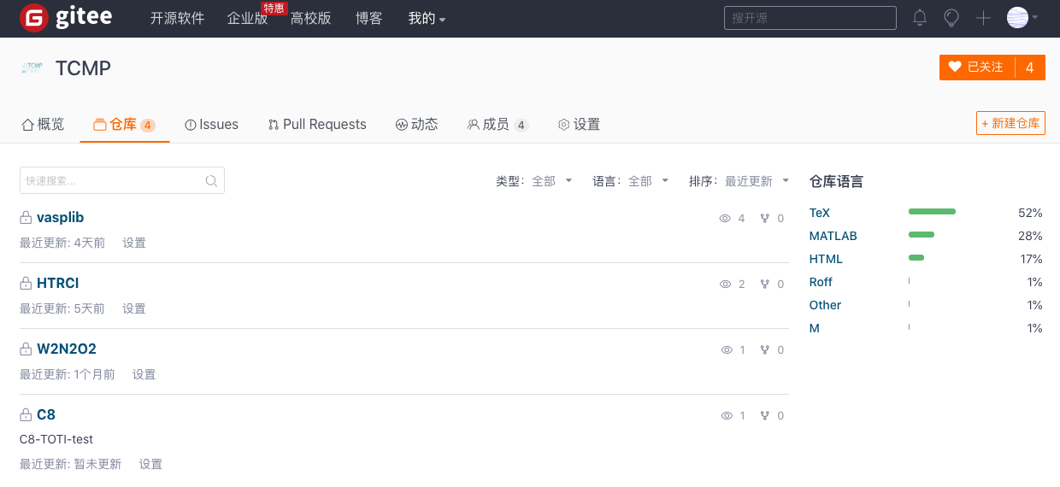
TCMP
Topological Condensed Matter Project
https://gitee.com/organizations/tcmp/projects

Slide 3
Vasplib
vasplib是 BUAA-TCMP 推出的基于 matlab 的第一性原理计算结果分析处理，紧束缚模型与低能有效kp模型的构建，调控与计算。为拓扑材料，磁性材料以及量子输运相关科研工作者提供稳定快速、简易高效的程序开发框架 无论是个人、团队、或是高校，都能够用 vasplib实...
DFT
Vasplib
HR
Htrig
HK
wannier
spglib…
数据读取处理分析与画图
DFT 计算脚本
函数工具箱
结构，对称性，
k-path，k-mesh
导入
Oper
对称性操作类
格林函数
解析解
模型的调控与构建:
调参，对称性分析与约束，
扩胞与切边，旋转，加磁，加SOC，
加电，
实空间紧束缚模型
三角函数形式的
lattice模型
k空间有效模型
充分利用matlab的优点
波函数处理:
Berry phase…
bulk, surface/slab, corner/hinge 能谱以及波函数

Slide 5
学习的对象
wannier tools
pythonTB
irvsp,ir2tB
欧洲老哥 TBmodels
Qsymm
Pycrystalfield
Pro,Yu

